Slide 1

COMPUTER
信息技术基础项目化教程
信息技术基础(Windows11+WPS Office）
主讲教师：智能工程学院 董亚男

Slide 2
单元 1 认识 Windows 11
任务 1.1 了解并使用操作系统
目录
任务 1.2 定制 Windows 11 工作环境
CONTENTS
任务 1.3 熟悉键盘指法和常用快捷键

Slide 3
教学目标
1. 能够熟练操作键盘输入大小写字母。
2. 能够使用快捷键提高工作效率。
3. 能够进行输入法切换和字符格式调整。。
1
1. 掌握键盘基本键位及功能。
2. 理解大写锁定与Shift键使用。
3. 学习Windows 11常用键和快捷键。
2
知识
目标
能力
目标
采用演示法、讲授法、练习法、任务驱动法、项目化教学
教学
方法
素质目标
1. 培养细致的操作习惯。
2. 提升信息处理能力。
3. 增强自我学习与探索精神。
3
4

Slide 4
任务描述
本任务旨在提高用户对计算机键盘操作的熟练程度，特别是针对Windows 11操作系统的常用快捷键。通过系统的练习和实践，用户将能够熟练掌握键盘指法，包括字母、数字、符号的输入方法，以及常用快捷键在Windows 11操作系统中的应用，从而提高工作效率和用户体验。

Slide 5
任务实施
一
键盘指法及速度练习
二
常用键和高频快捷键自测

Slide 6
步骤1：键盘指法及速度练习
推荐练习打字网站:金山打字通。

Slide 7
步骤2：常用键和高频快捷键自测
新建一个空白文档，输入两自然段文本作为自测的文本素材，完成如下自测。
（1）如何删除当前光标之前的字符?如何删除当前光标之后的字符?
（2）确认插入、改写状态并实现两者之间的切换。
（3）确认键盘空格键、Backspace 键、Delete 键、Insert 键的位置，体验其功能。
（4）确认英文字母大/小写的切换键。
（5）光标的定位：当前行首、行尾、文档的开始和文档的结尾。
（6）中文、英文的输入切换，中文输入法的选择。
（7）确认数字小键盘的激活键。
（8）确认制表键的位置并体验其功能。
（9）如何撤销上一个操作?那么反撤销操作呢?
（10）确认 Win 键位置及 Win 键的至少3种常用组合键。
（11）体验 Ctrl 键不少于5 种的功能。
（12）体验 Alt 键不少于5种的功能。

Slide 8
知识链接
1.3.3.1 认识键盘
1.3.3.2 常用键和快捷键

Slide 9
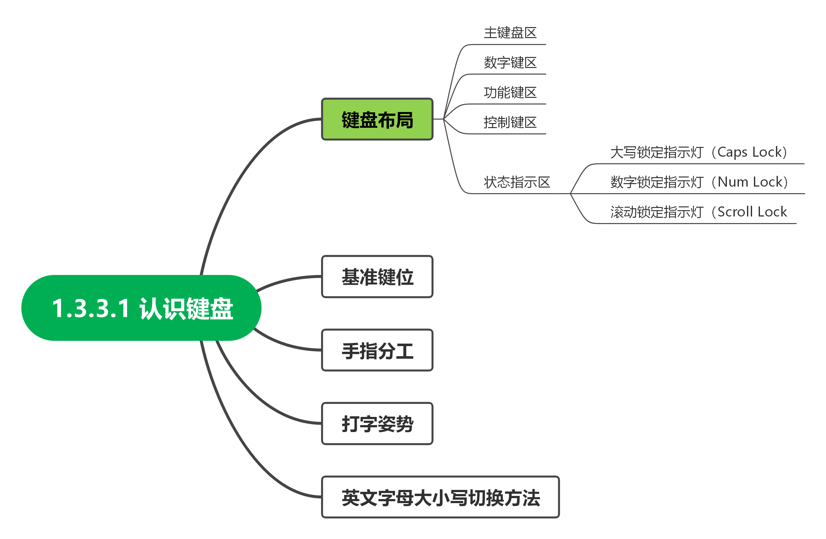
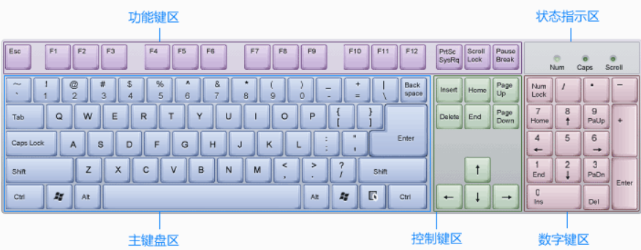
知识链接

Slide 10
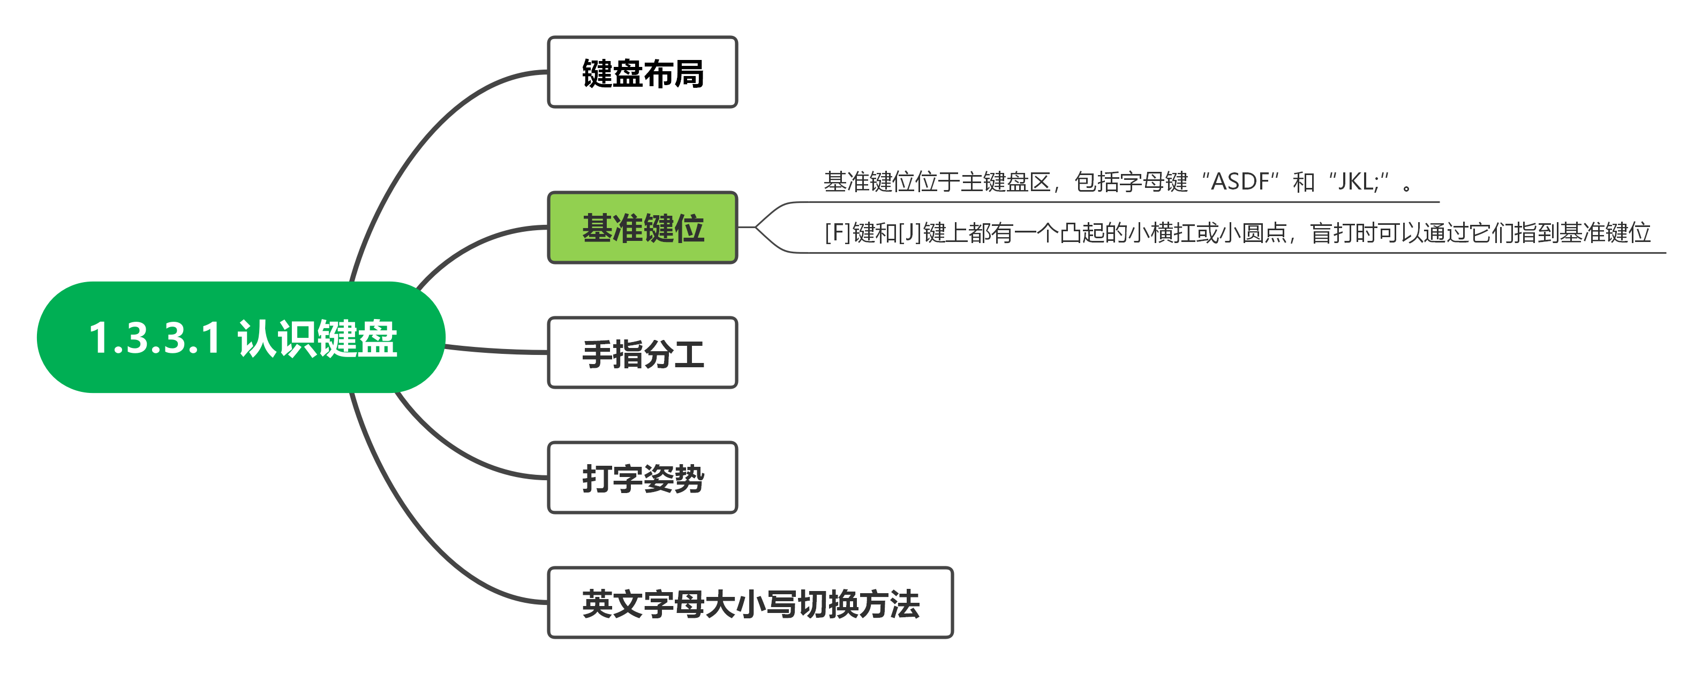
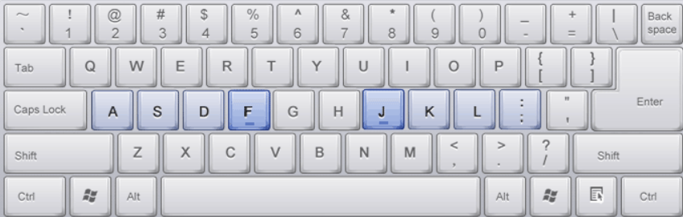
知识链接

Slide 11
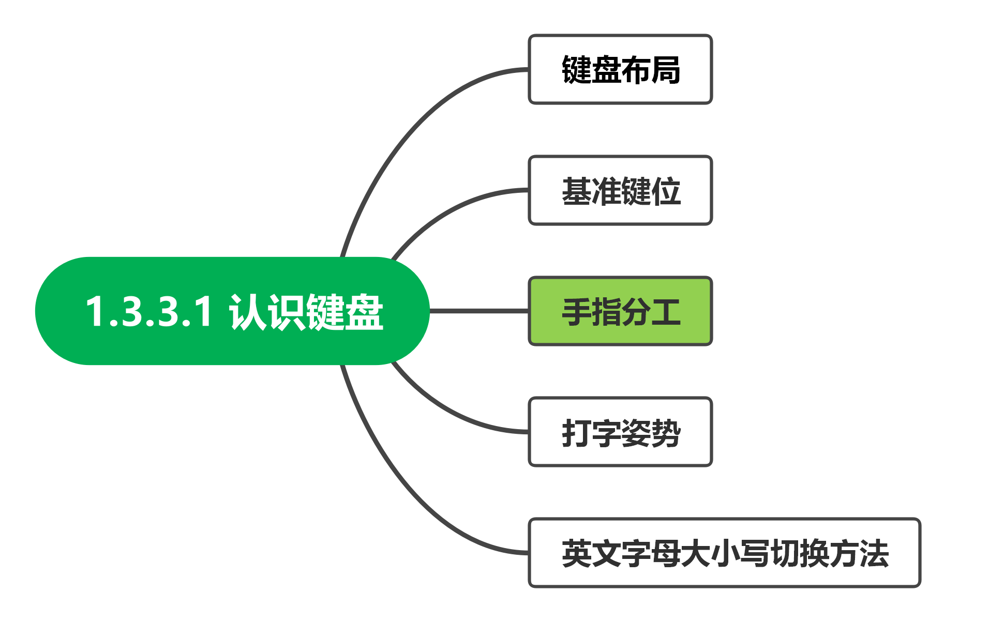
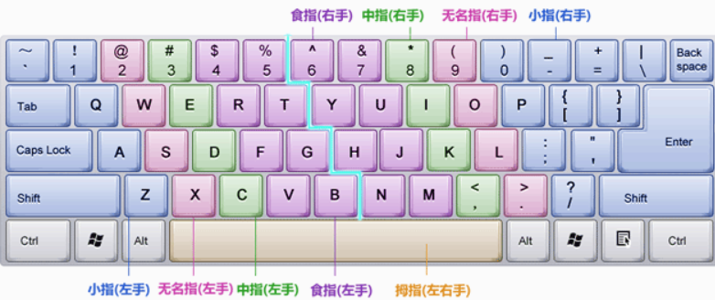
知识链接

Slide 12
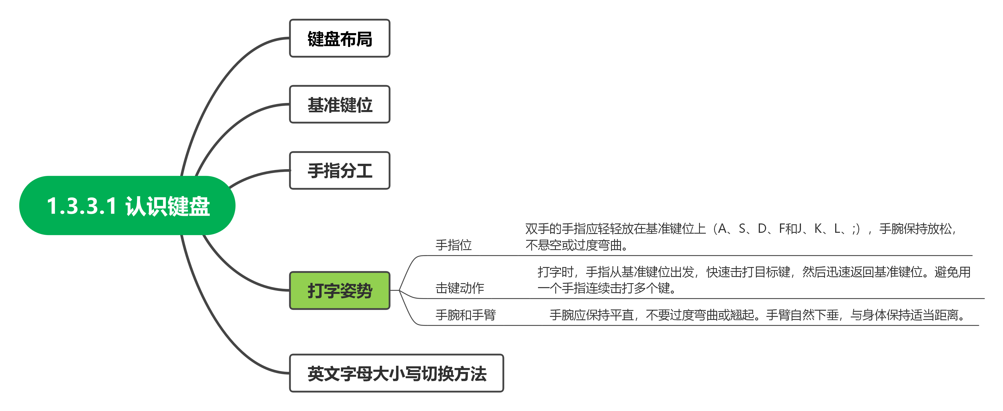
知识链接

Slide 13
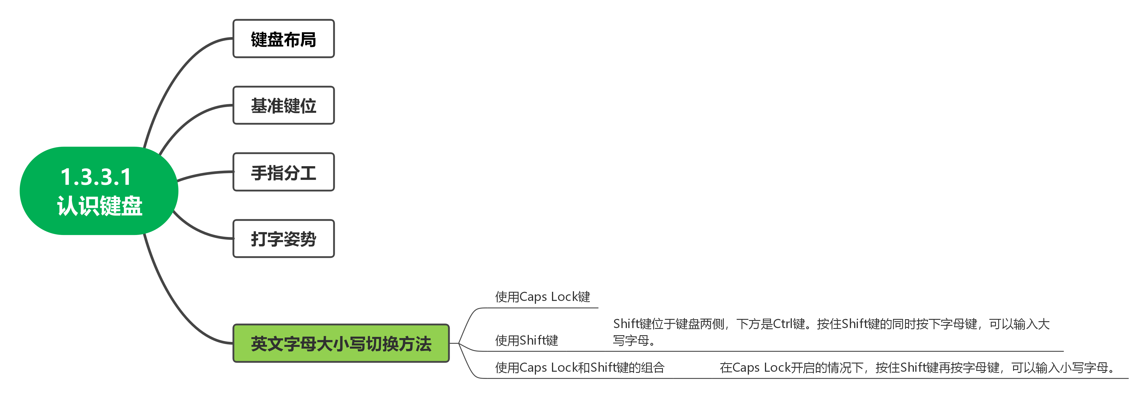
知识链接

Slide 14
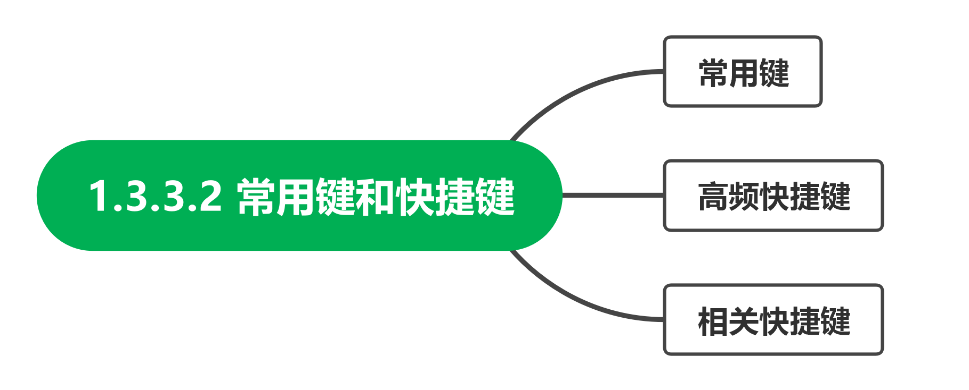
知识链接

Slide 15
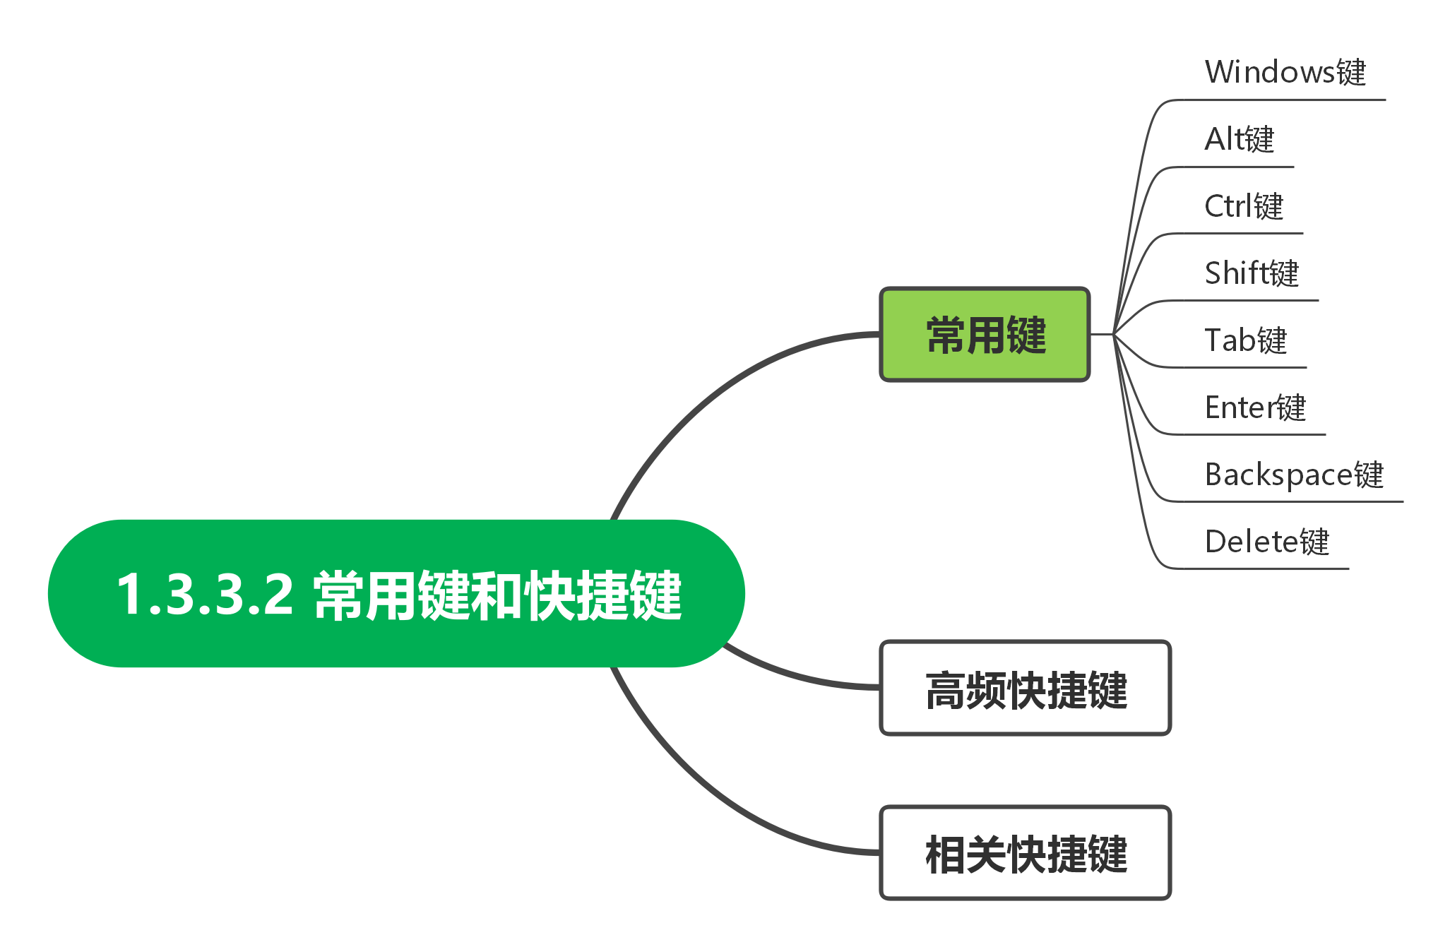
知识链接

Slide 16
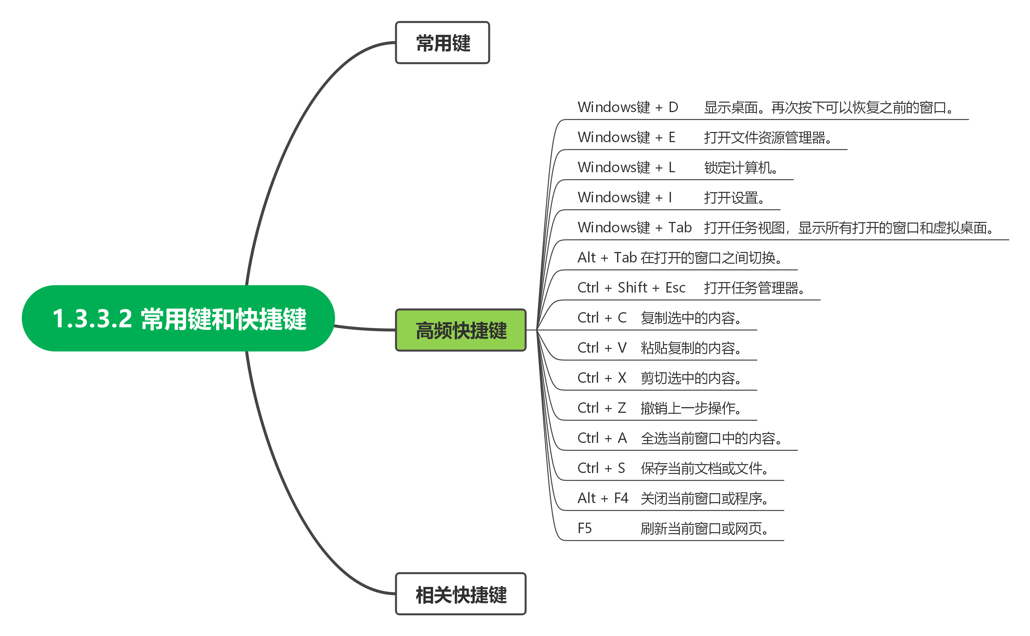
知识链接

Slide 17
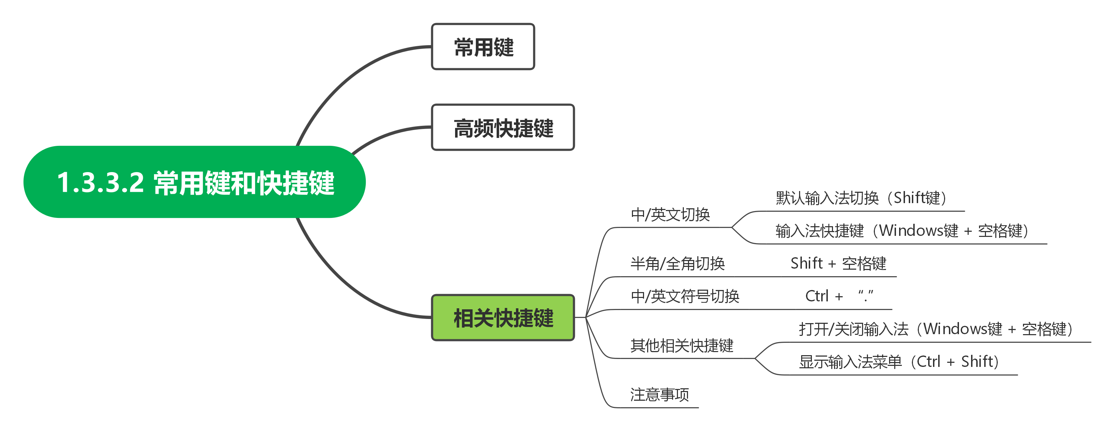
知识链接

Slide 18
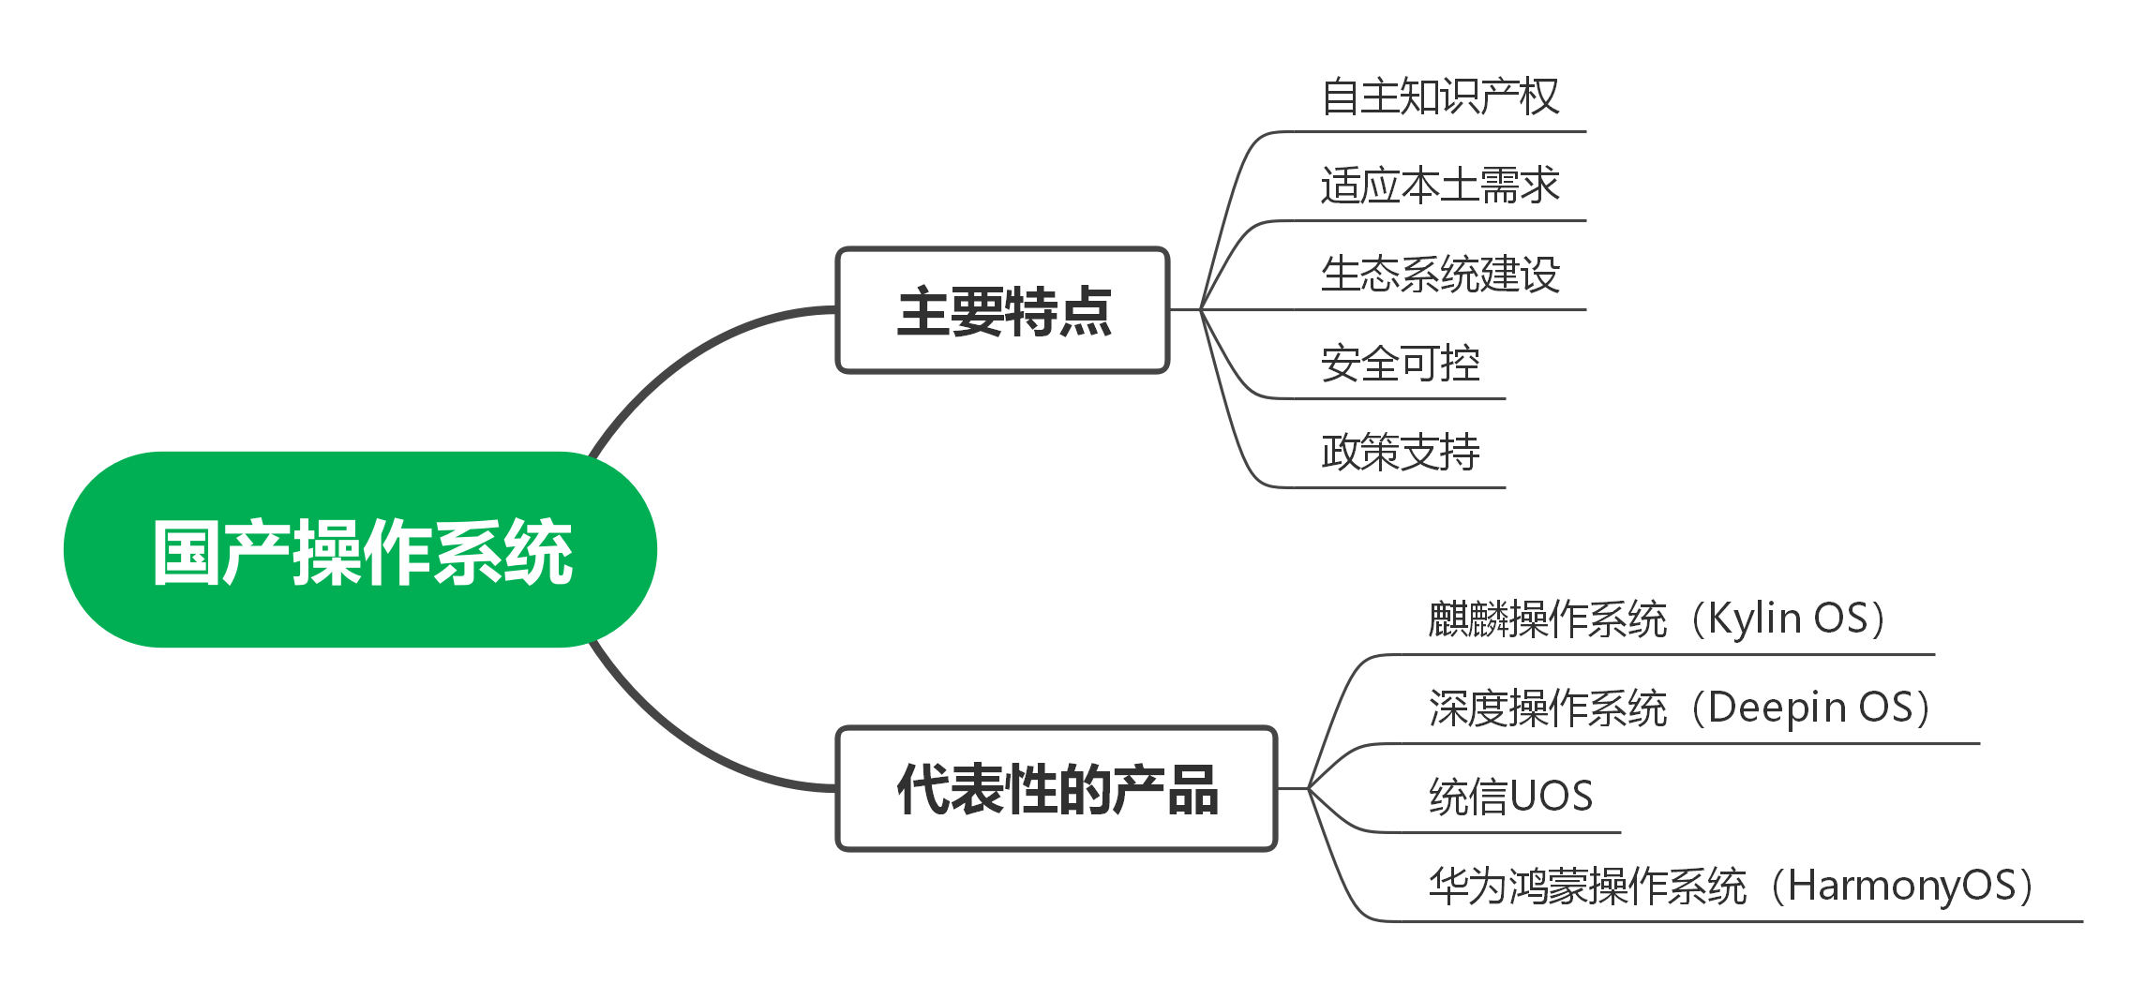
信息中国

Slide 19
实训任务
1.设置桌面背景，将图片放置方式设置为“填充”。
2.创建一个以自己名字命名的Microsoft帐户。
3.修改帐户头像和密码，密码为123。
4.修改主题样式，然后自定义任务栏，将画图程序固定到任务栏。

Slide 20
实训任务
5.假设你从互联网上下载了一个名为“CustomFont.ttf”的字体文件，并将其保存在桌面上。请按照以下步骤，通过快捷方式安装该字体：
（1）打开文件资源管理器，导航到桌面，找到“CustomFont.ttf”文件。
（2）右键单击“CustomFont.ttf”文件，选择“创建快捷方式”。
（3）将创建的快捷方式移动到“C:\Windows\Fonts”文件夹中。
（4）确认字体已成功安装，并在字体设置中查看该字体是否可用。
操作提示：
在文件资源管理器中，可以通过地址栏直接输入“C:\Windows\Fonts”快速导航到字体文件夹。安装完成后，可以在设置中的“个性化” -> “字体”页面查看已安装的字体列表。

Slide 21
实训任务
6.直接安装字体。假设你有一个名为“SpecialFont.otf”的字体文件，并将其保存在“文档”文件夹中，请按照以下步骤，直接安装该字体。
（1）打开文件资源管理器，导航到“文档”文件夹，找到“SpecialFont.otf”文件。
（2）右键单击“SpecialFont.otf”文件，选择“安装”。
（3）确认字体已成功安装，并在字体设置中查看该字体是否可用。
操作提示：
在文件资源管理器中，可以通过地址栏直接输入“文档”快速导航到文档文件夹。安装完成后，可以在设置中的“个性化” -> “字体”页面查看已安装的字体列表。

Slide 22
掌握常用快捷键，提升Windows 11操作效率。
01
课堂小结
熟悉输入法切换快捷键，提高中英文输入效率。
02
了解国产操作系统特点，支持自主可控技术发展。
03

Slide 23
COMPUTER
信息技术基础(Windows11+WPS Office）
THANKS

